Slide 1
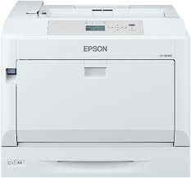
プリンタを使えるようにしよう
学校に入ったプリンタで印刷しよう

Slide 2
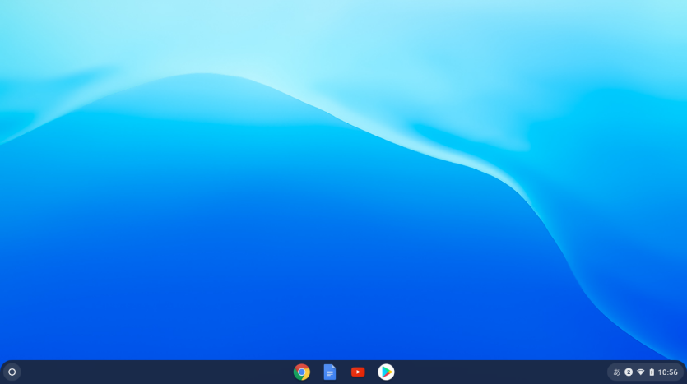
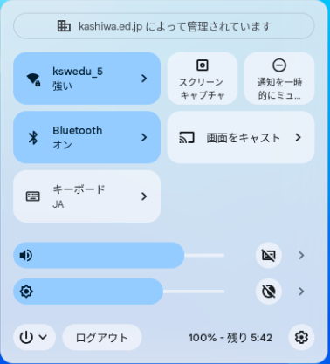
画面右下の時計をタップして 歯車の「設定」をタップします

Slide 3
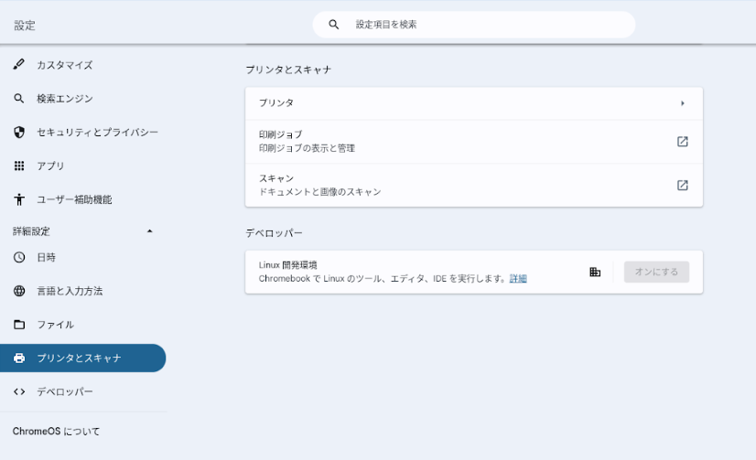
「詳細設定」→「プリンタとスキャナ」→「プリンタ」をタップします

Slide 4
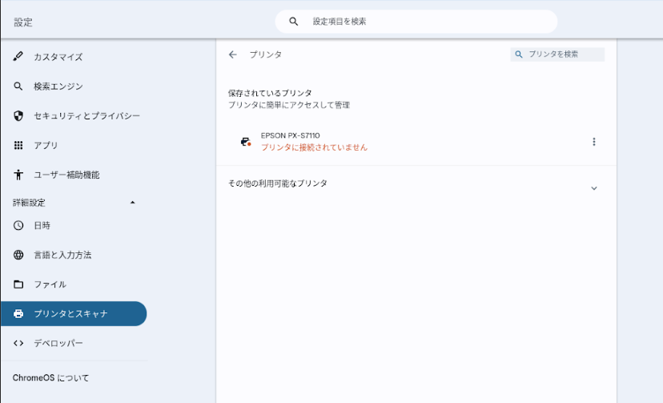
「その他の利用可能なプリンタ」をタップします

Slide 5
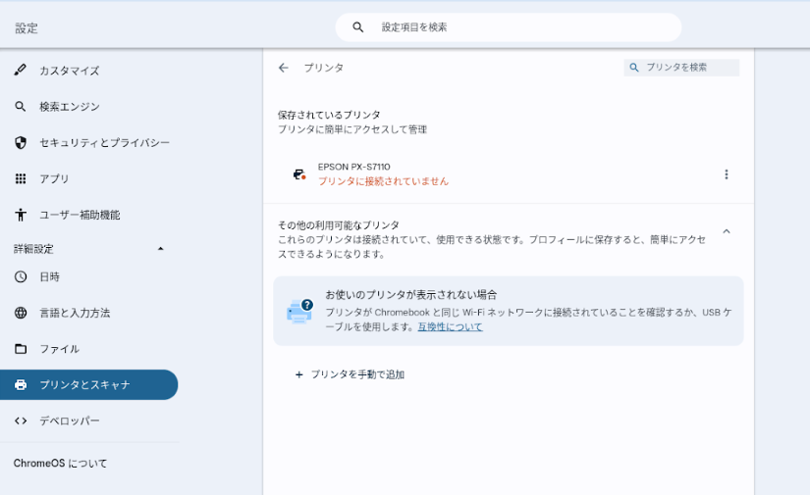
「＋プリンタを手動で追加」をタップします

Slide 6
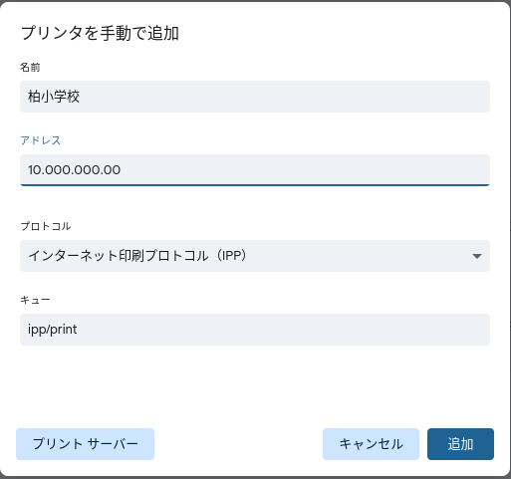
プリンタの情報を入力して、「追加」ボタンをタップします
プリンタの名前を入力しましょう（任意）
「いんさつ」などでもかまいません
プリンタのIPアドレスを入力しましょう

Slide 7
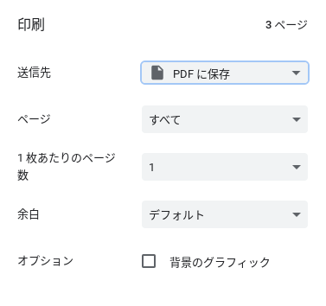
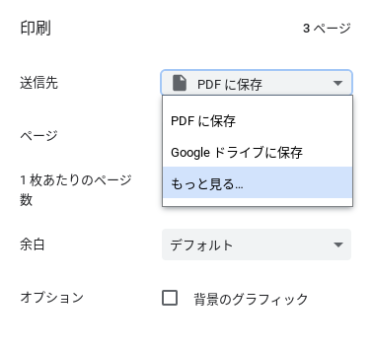
印刷する時・・・各アプリから印刷できます
アプリの印刷で送信先を変更します
「もっと見る」から
設定したプリンタを
選んで印刷できます

